Slide 1
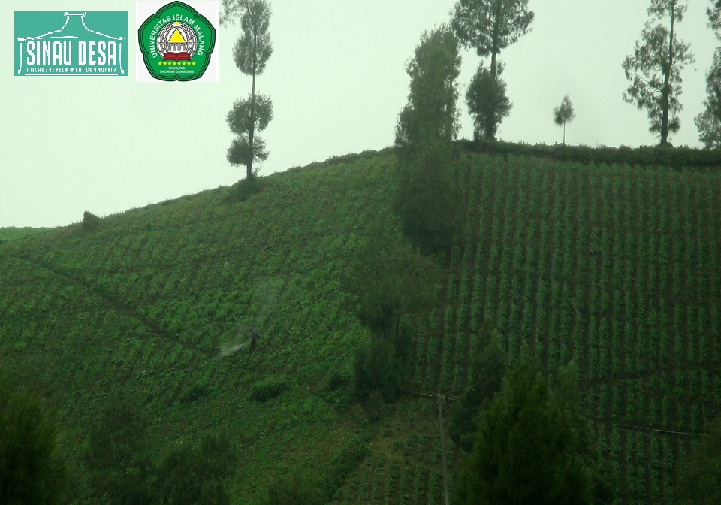
KEMANDIRIAN DESA
DALAM PELAKSANAAN TATA KELOLA
IMAN SUWONGSO
Pegiat Sinau Desa

Slide 2
Dasar Pemikiran
Tata Kelola Desa dimaksud dipahami sebagai keseluruhan proses (relasi dan interaksi) dalam penyelenggaraan Desa sebagai kesatuan masyarakat hukum yang bertindak atas dasar kewenangan yang dimiliki untuk mendayagunakan sumberdaya dan daya dukung yang ada guna memujudkan tata kehidupan Desa yang maju, mandiri, dan demokratis.
Kemandirian Desa merupakan kondisi keberdayaan desa dalam menerapkan tata kelola desa

Slide 3
Penyelenggaraan Desa
INTEGRATIF:
SELF GOVERNING COMMUNITY
LOCAL SELF GOVERNMENT
TATA KELOLA DESA
KEWENANGAN DESA
SUPRA DESA
Fungsi:
MENGATUR
MENGURUS
Fungsi:
MENGURUS
PERENCANAAN DESA
MUSRENBANGDES
UU 6
UU 23, UU 6, Dll

Slide 4
Alur Tata Kelola
MUSRENBANG
MUSDES
RPJMDES
PERENCANAAN
RKP/ DAERAH
TATA KELOLA DESA
RKPDES
APBDES
PELAKSANAAN
PERTANGGUNG-JAWABAN
PK/ TPK
5 BIDANG
PENCATATAN
BUKTI BELANJA
SPJ
LPJ
LKPPD ke
BPD
Laporan Semester

Slide 5
Penyelarasan Dokumen Perencanaan
Renstra K/L
Renja K/L
RKA K/L
Rincian
APBN
UU 25 Tahun 2004 tentang Sistem Perencanaan Pembangunan Nasional (SPPN)
pedoman
pedoman
pedoman
bahan
diacu
bahan
Pemerintah Pusat
RPJP
Nasional
RPJM
Nasional
RKP
RAPBN
APBN
pedoman
dijabarkan
pedoman
diacu
diperhatikan
diserasikan melalui Musrenbang
RPJP
Daerah
RPJM
Daerah
RKP
Daerah
RAPBD
APBD
pedoman
dijabarkan
pedoman
pedoman
Pemerintah Daerah
bahan
diacu
bahan
Renstra SKPD
Renja SKPD
RKA SKPD
Rincian APBD
pedoman
pedoman
UU 17/2003
diacu
sumber
masukan
RPJM
Desa
RKP
Desa
RAPBDes
APBDes
Pemerintah Desa
dijabarkan
pedoman
5

Slide 6
Alur Penyusunan RKPDES
KABUPATEN
RKP/ DAERAH
MUSRENBANGKAB
KECAMATAN
MUSRENBANGCAM
Kegiatan masuk ke Desa
MUSDES PERENCANAAN
DESA
MUSDES PENETAPAN
PENYUSUNAN RKPDES
MUSRENBANGDES
-Pencermatan
RPJMDES
-Pagu Anggaran
PENYUSUNAN & PENETAPAN APBDES
RPJMDES
DUK

Slide 7
Alur Pelaksanaan APBDES
PENYEDIA BARANG DAN JASA
PEMBAYARAN
TPK
PK
SPP, 2. PTB
BUKU BANTU KAS KEGIATAN
BUKTI TRANSAKSI
SEKRETARIS DESA
PENCAIRAN
BENDAHARA DESA
KEPALA DESA
VERIFIKASI
PERSETUJUAN

Slide 8
Alur Pertanggung-Jawaban
Laporan Pengawasan Kinerja
LAPORAN PERTANGGUNG-JAWABAN:
Mengacu Pada Perencanaan
Tata laksana (pencatatan)
Bukti Belanja
Dokumentasi
LAPORAN PERTANGGUNG-JAWABAN:
Mengacu Pada Perencanaan
Tata laksana (pencatatan)
Bukti Belanja
Dokumentasi
PERTANGGUNG-JAWABAN
MUSDES PERTANGGUNG-JAWABAN
PERTANGGUNG-JAWABAN
Laporan Keterangan Penyelenggaraan Pemerintahan Desa (LKPPD)
Kepada BPD
ASPIRASI

Slide 9
Prinsip Dasar
Prinsip dasar tata kelola Pembangunan Desa
kebersamaan;
kegotongroyongan;
kekeluargaan;
musyawarah;
partisipasi;
kesetaraan;
Pemberdayaan,
Keberlanjutan
Masyarakat Desa sebagai subjek Pembangunan

Slide 10
Subyek Pembangunan Desa
3 PILAR
PEMERINTAHAN DESA
LKD/A
SUBYEK PEMBANGUNAN DESA
MASYARAKAT

Slide 12
Isu Terkait Tata Kelola Desa
Desa Sebagai Kesatuan Masyarakat Hukum
Dana Desa
Alokasi Dana Desa
Bagi Hasil Pajak Daerah
Bantuan Keuangan
Wewenang Desa
MUSDES
1. Aset Desa
2. Swadaya Masyarakat
3. Sumberdaya Desa
PEMDES
BPD
Masyarakat

Slide 13
Hubungan Kelembagaan
PEMERINTAHAN
PENGAWASAN
BPD
KADES/
PEMDES
KOORDINASI
KONSOLIDASI
ASPIRASI
FORUM
FKAKD
KOORDINASI
DUKUNGAN
LKD/
Masyarakat
LAIN-LAIN
LPMD
PKK
RT/RW
KATAR

Slide 14
REFLEKSI
NO | ISU | KENDALA | KETERANGAN
1 | TRANSISI PELAKSANAAN UU DESA | 1.Mindset pemerintahan desa dan stakeholder: perubahan memaknai UU Desa masih rendah, | -Cara pandang masih tertumpu pada anggaran, belum terfokus pada tata kelola pembangunan desa
 |  | 2.Regulasi belum terpenuhi dari tingkat pusat, daerah, dan Desa | -Regulasi yang diterbitkan masih tertumpu pada pengelolaan keuagan desa.
2 | PARTISIPASI MASYARAKAT | 1.Partisipasi masyarakat belum terencana dengan baik, | -Belum terumuskan dalam perencanaan Desa
 |  | 2.LKD masih gamang untuk berperan dalam tata kelola Desa, | -Belum ada juknis penataan LKD
 |  | 3.Kelembagaan partisipasi masyarakat masih terbatas pada LKD bentukan lama, | -Masih PKK, LPMD, KATAR,...
3 | TEKNIS TATA KELOLA DESA | 1.Belum dikuasai seluruh elemen pelaku Desa, masih terpusat pada pemerintah desa, | -Contoh, PK belum mampu menjalankan tupoksinya dalam pelaksanaan APBDES
 |  | 2.Regulasi masih kurang memenuhi

Slide 15
NO | ISU | KENDALA | KETERANGAN
4 | PERENCANAAN | 1.Regulasi masih tumpang tindih | -Contoh, siklus RKP/APBDES tingkat Desa, Kabupaten, dan Nasional belum sinkrun.
 |  | 2.Partisipasi masyarakat masih rendah | -Perencanaan kerap hanya melibatkan pemerintah desa/TIM penyusun
 |  | 3.Alat kaji perencanaan masih sederhana | -Alat kaji keadaan dan potensi desa sudah saatnya mengunakan teknologi,
5 | LEGISLASI | 1.Peran BPD belum menonjol/sesuai tupoksinya | -Kerap BPD hanya penadatangan persetujuan
 |  | 2.Mekanisme pembentukan Perdes belum berjalan sebagaimana mestinya | -Copy paste
 |  | 3.Peraturan Desa masih reguler | -Perdes tentang perencanaan & LPJ
6 | PENGAWASAN | 1.Juknis pengawasan masyarakat belum terpenuhi. | -Juknis peran BPD sebagai pengawas belum terpenuhi

Slide 16
Keberdayaan
Kebiajakan
Program
Kegiatan
3 PILAR SUBYEK
Kesadaran
Pengetahuan
Sikap
Ketrampilan
Kemandirian dan Kesejahteraan Masyarakat
Sumber Daya
Peran Pendampingan dalam Pemberdayaan:
Pendamping Profesional
Perguruan Tinggi
Masyarakat/LSM

Slide 17
Level Keberdayaan Tata Kelola
1. FILOSOFIS | - Konsep, Prinsip, tentang Tata Kelola Desa
2. TEKNOKRASI | - Kebijakan dan Regulasi tentang Tata Kelola Desa
3. TEKNIS | - Teknik, tata cara, prosedur tentang Tata Kelola Desa

Slide 18
Tata Kelola Penyusunan Perdes
PENDAPAT MASYARAKAT DLM MUSDES
RAPERDES
BPD
DISUSUN
KLARIFIKASI
SETUJU/ BATAL
DISUSUN
PENETAPAN
KADES
MUSYAWARH
BPD
PEMBAHASAN
BPD & KADES
BUPATI
MELALUI CAMAT
EVALUASI
RAPERDES
SETUJU/ PERBAIKI
APBDES, PUNGUTAN, TATA RUANG SOTK,

Slide 19
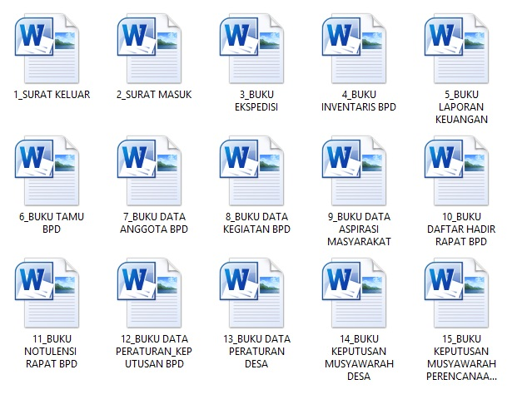
Administrasi BPD

Slide 20
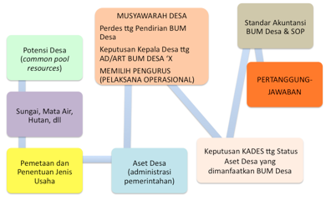
Alur Ideal Pendirian BUM Desa:

Slide 21
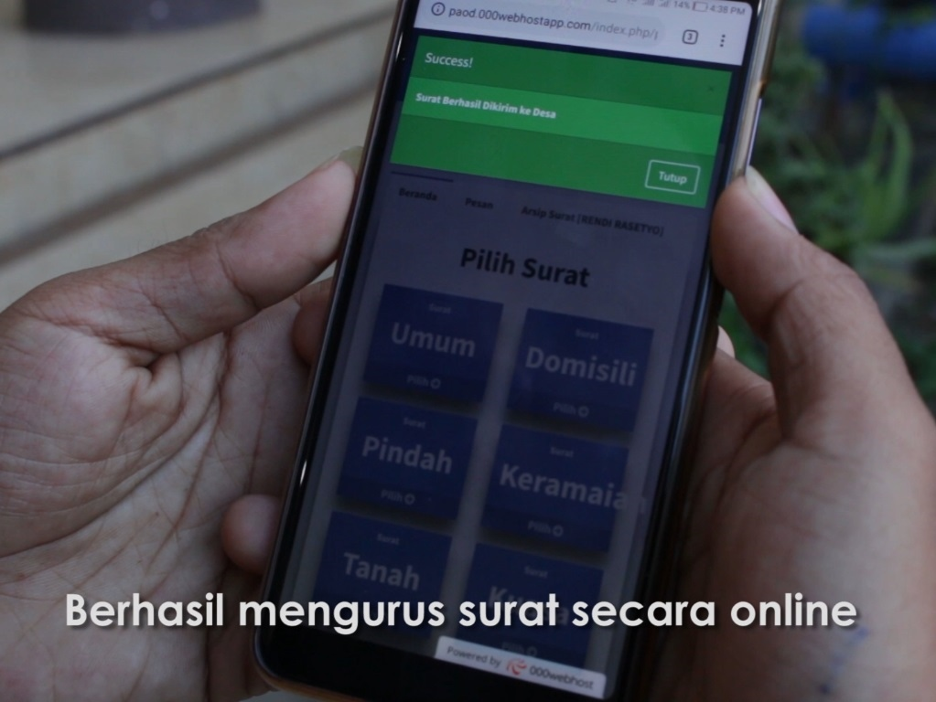
TERIMA KASIH

